Slide 1
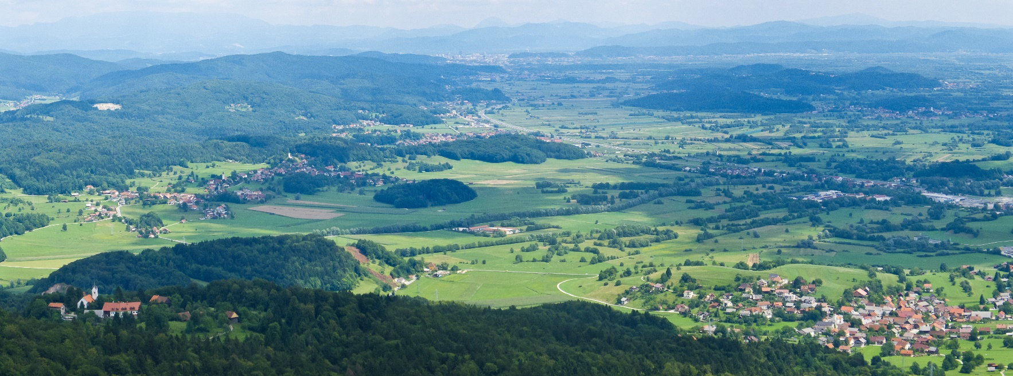
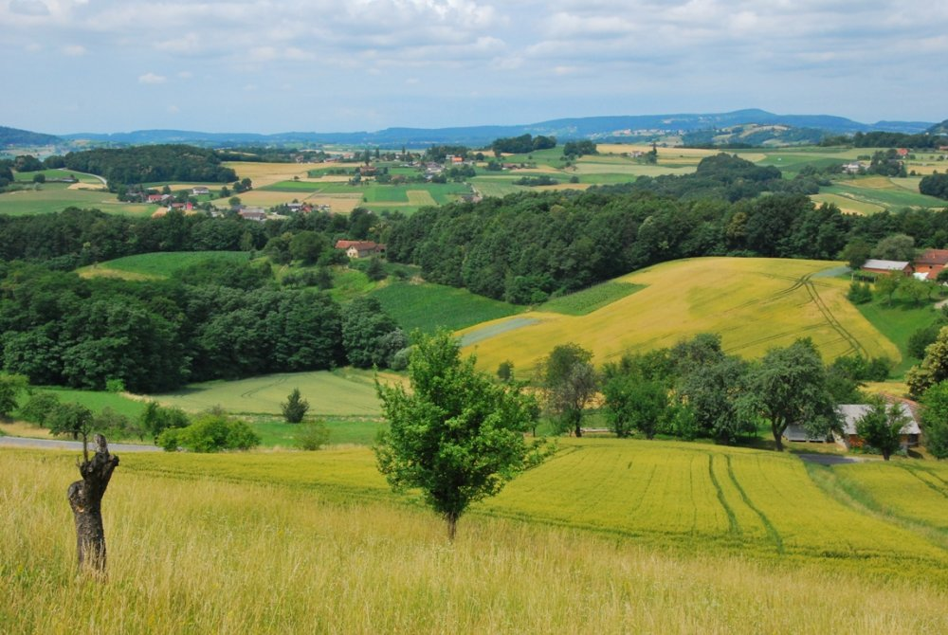
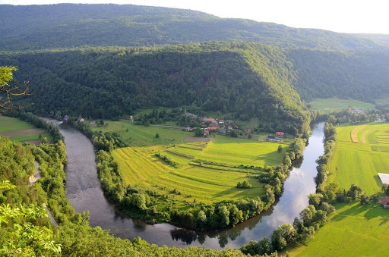
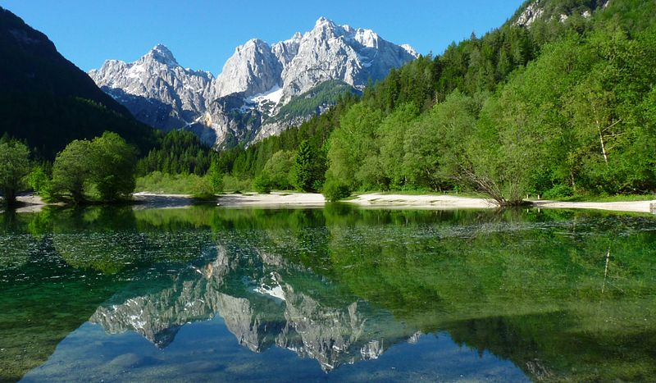
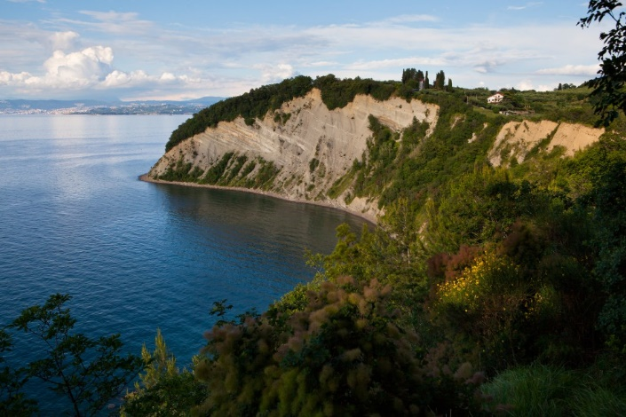
DRU 4. 5. do 8. 5. 2020
1. in 2. ura
NARAVNI POJAVI
Pokrajine v Sloveniji so različne in razgibane. Oglej si slike in razmisli, kako se pokrajine razlikujejo razlikujejo.
Goričko
Dolina reke Kolpe
Triglavski narodni park
Strunjanski klif

Slide 2
V slovenskih pokrajinah najdemo različne NARAVNE POJAVE.
Torej oblike, pojave, ki jih je ustvarila narava.

Slide 3
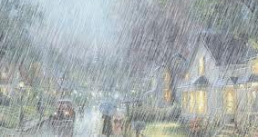
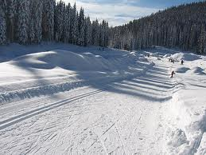
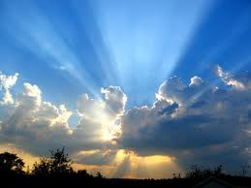
PODNEBJE
Poznaš različne vrste vremena?
Sončno vreme, dež, sneg, veter, megla, vse to je del vremena.
V nekaterih krajih pade velika količina padavin, v nekateri je zelo toplo, v nekaterih je veliko snega.
Letni časi v različnih pokrajinah trajajo različno dolgo.
Ko vreme spremljamo dalj časa, določimo PODNEBJE.

Slide 5
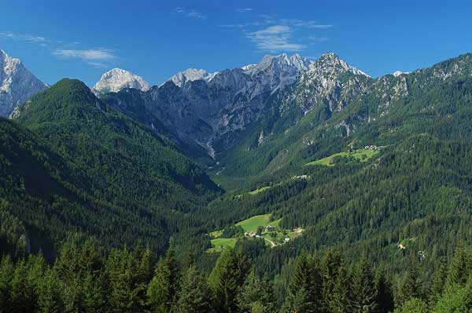
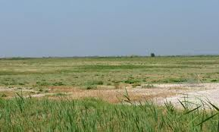
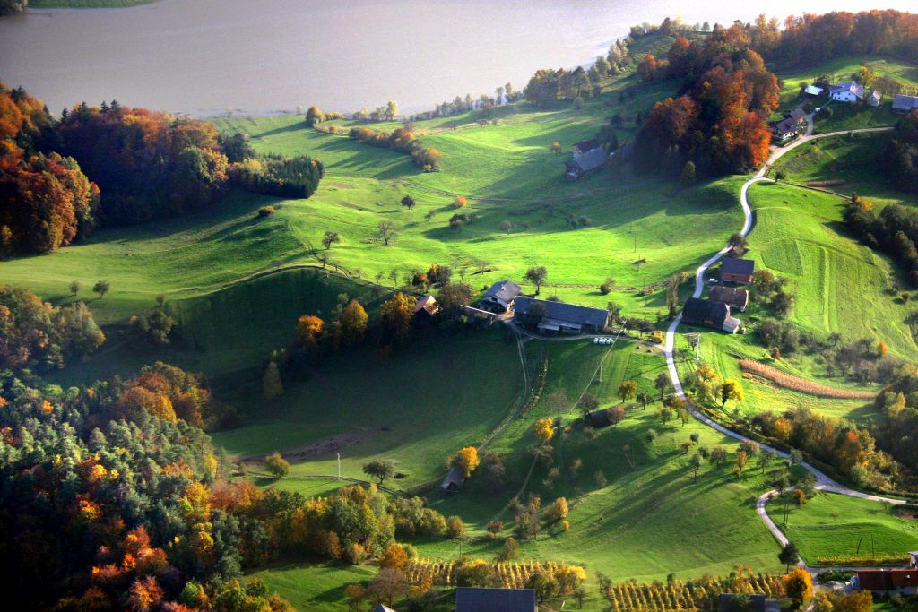
RELIEF
RELIEF ali oblikovanost površja nam pove, kje so nižine, kje gorovja (več gora skupaj), hribovja (več hribov skupaj), ravnine, doline…
Oblikovanost površja močno vpliva na življenje ljudi.
Ravnine so primerne za gradnjo in poljedelstvo.

Slide 7
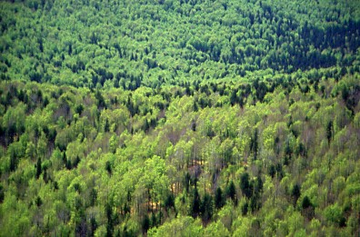
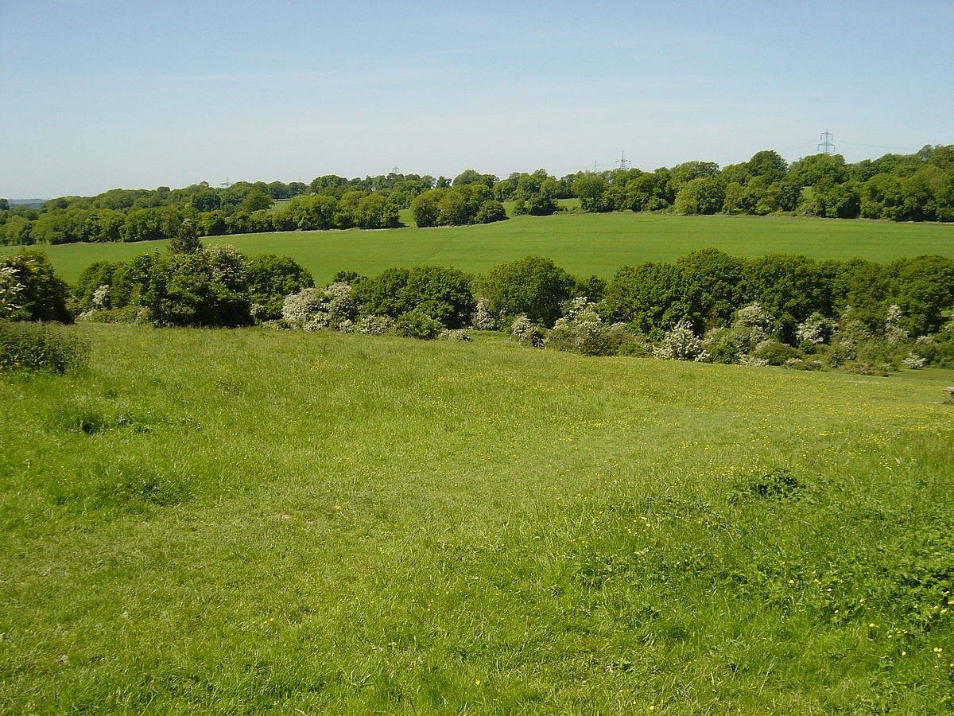
RASTLINSTVO
Travniki, različne vrste gozdov, grmovje…
Vse to je del RASTLINSTVA, ki je značilno za neko pokrajino. Vrsta rastlin je odvisna od temperatur in količine padavin.

Slide 9
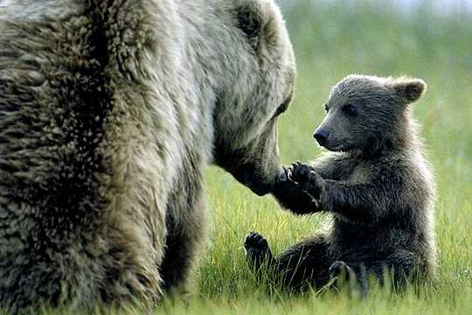
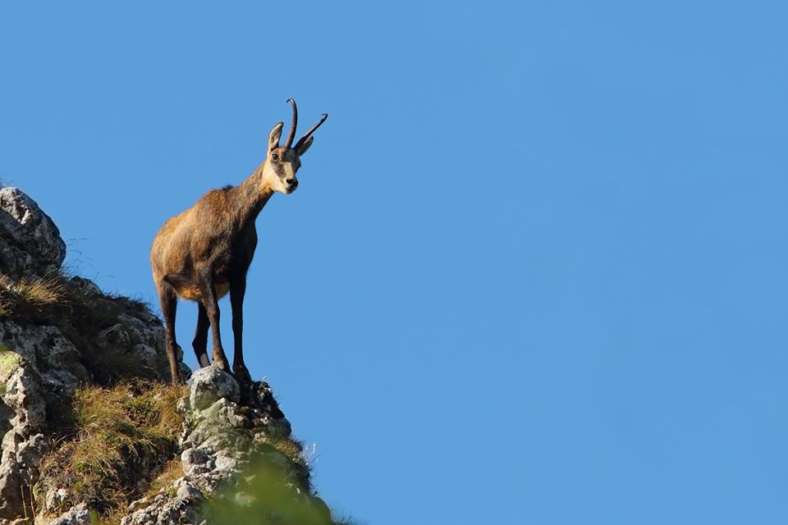
ŽIVALSTVO
Živali imajo v pokrajini svoj življenjski prostor. Naravne značilnosti pokrajine vplivajo tudi na to, katera vrsta ŽIVALSTVA tam prebiva.

Slide 11
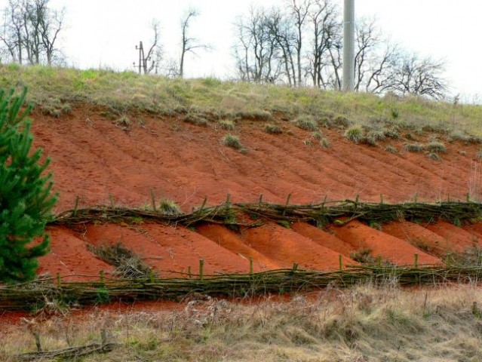
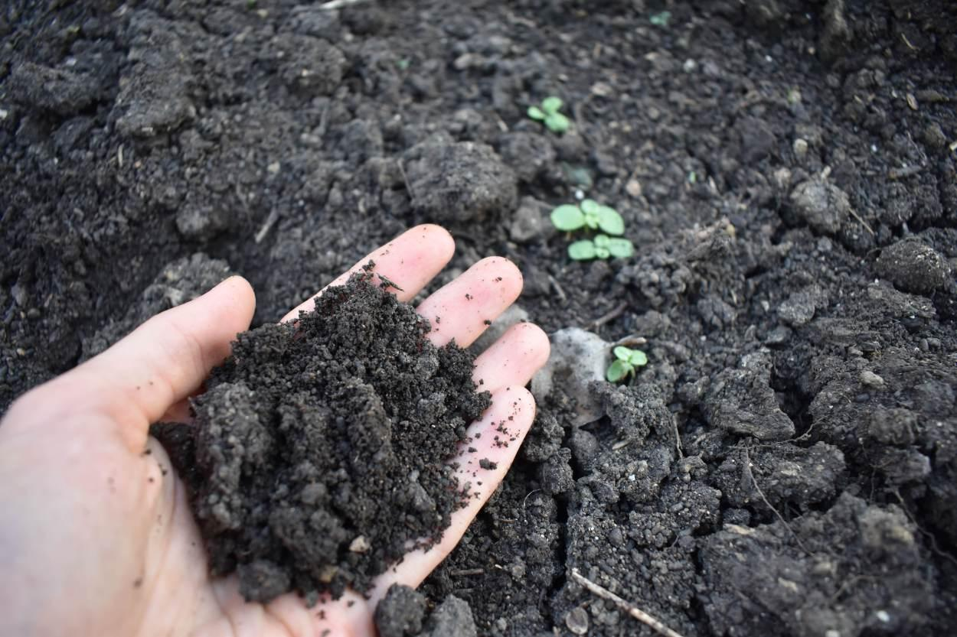
PRST
PRST (različne vrste zemlje) je tanka zgornja plast površja. Debelina prsti je odvisna tudi od tega, kako strmo je površje.
Od kakovosti prsti je odvisno uspevanje rastlin.

Slide 13
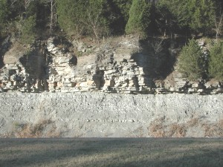
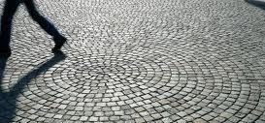
KAMNINE
Pod prstjo je plast KAMNIN (različne vrste kamnov). Ljudje jih kopljemo v kamnolomih in uporabljamo za gradnjo.
Nekatere kamnine prepuščajo vodo, nekatere pa ne.

Slide 15
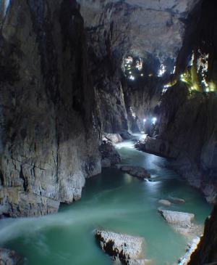
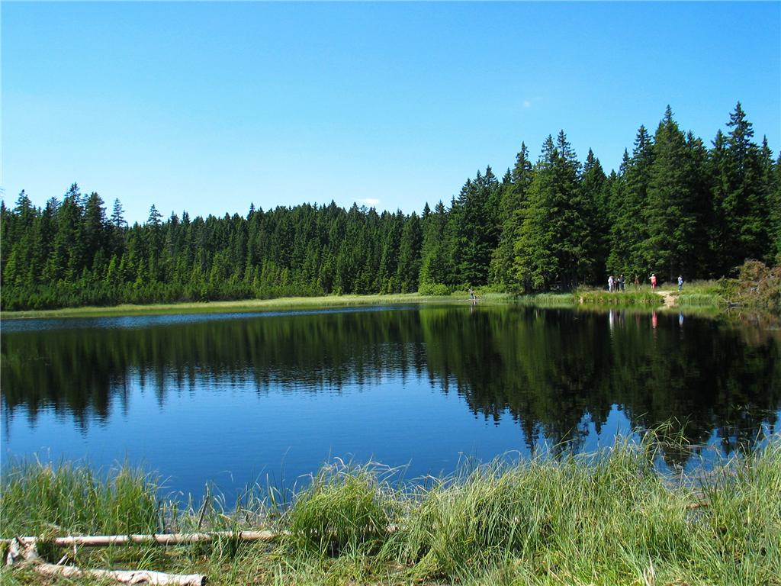
VODE
VODE so lahko površinske: jezera, reke, morja
in podzemne: podtalnica, podzemne reke…
V Sloveniji imamo veliko padavin in zato veliko rek, jezer, potokov, podtalnih voda.

Slide 17
Kaj je to? Pod katero naravno značilnost spada?
VETER, spada pod podnebje
Oglej si sliko pobližje še v učbeniku na strani 53. Preberi tudi Moram vedeti in Zanimivost.

Slide 18
V zvezek preriši skico in vpiši naravne značilnosti v ustrezne prostorčke. Česa ni na sliki? Doriši.

Slide 19
NARAVNE ZNAČILNOSTI
RELIEF
VODE
PRST
ŽIVALSTVO
PODNEBJE
KAMNINE
RASTLINSTVO
Katera naravna značilnost se ti zdi najpomembnejša za življenje ljudi? Razloži zakaj.
POŠLJI FOTOGRAFIJO PRERISANE SKICE IN ODGOVOR .

Slide 20
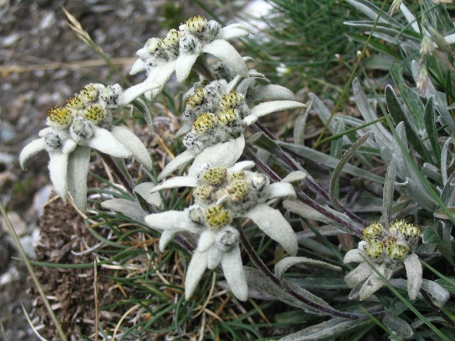
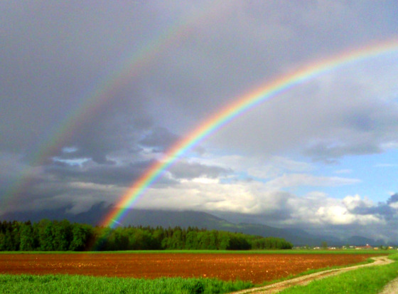
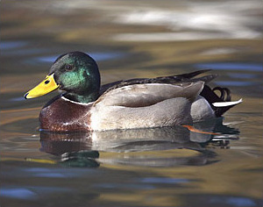
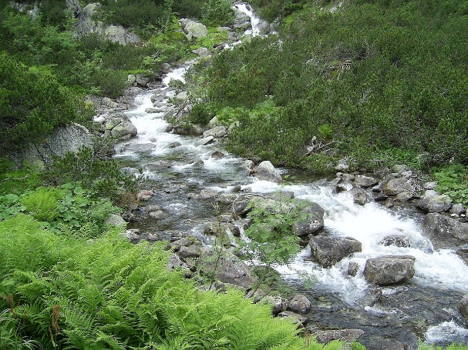
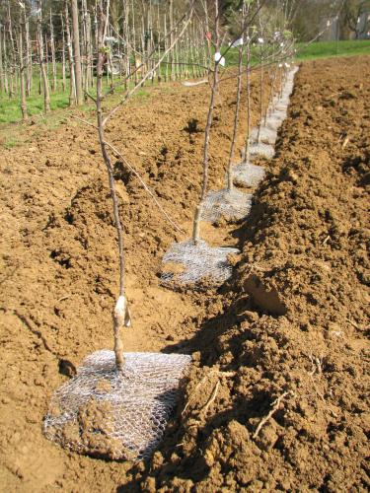
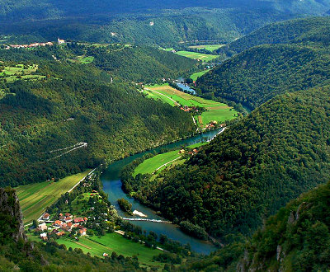
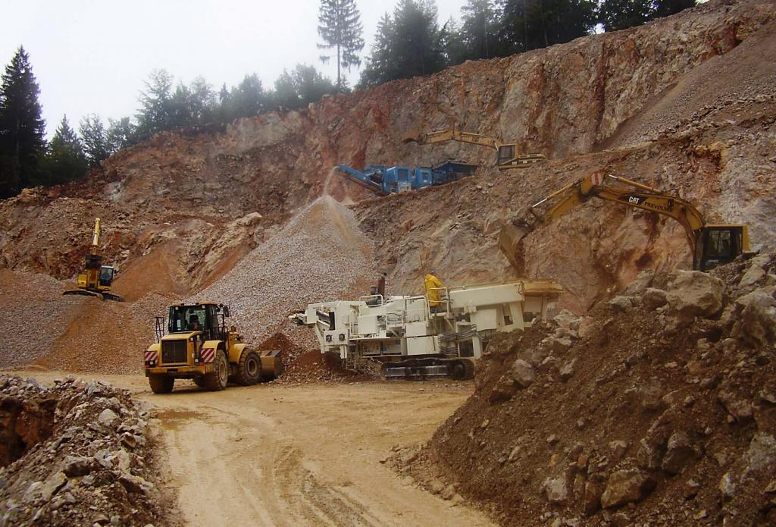
A
Oglej si slike.
V zvezek napiši katere naravne značilnosti prikazujejo. Brez kukanja, poskusi se spomniti vseh besed.
B
C
Č
D
E
F
Pravilnost preveri v rešitvah. Razmisli o morebitnih napakah in jih popravi.

Slide 21
Viri:
https://folio.rokus-klett.si/?credit=R5DRU4_ucb&pages=52-53, 15. 4. 2020
https://folio.rokus-klett.si/?credit=R5DRU4_sdz&pages=62-63, 15. 4. 2020
https://folio.rokus-klett.si/?credit=MI_DIJ1UC&pages=62-63, 15. 4. 2020
https://folio.rokus-klett.si/?credit=MI_DIJ1DZ&pages=46-47, 15. 4. 2020
https://folio.rokus-klett.si/?credit=DSM4DZ&pages=70-71, 15. 4. 2020
https://folio.rokus-klett.si/?credit=DSM4UC&pages=40-41, 15. 4. 2020
https://www.ucimte.com/?q=interaktivni_ucbenik_prost_dostop/1000045#/stran80, 15. 4. 2020
https://ucilnice.arnes.si/course/view.php?id=8909#section-6, 15. 4. 2020

